Slide 1
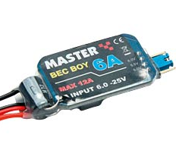
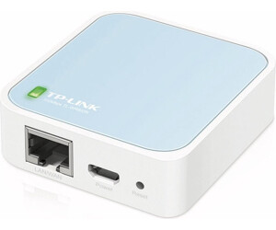
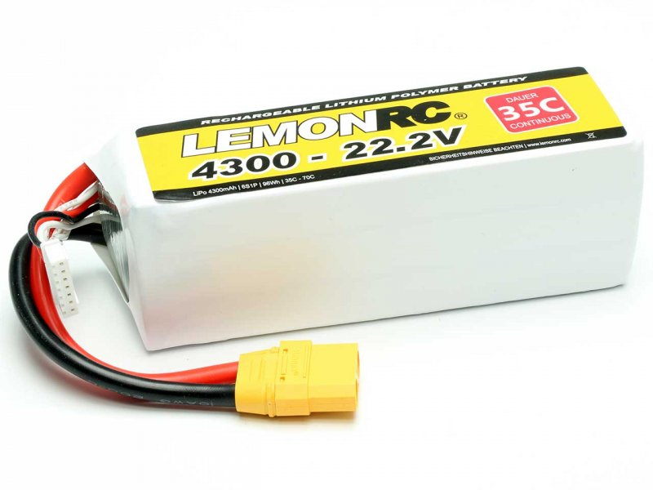
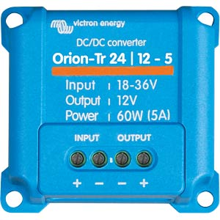
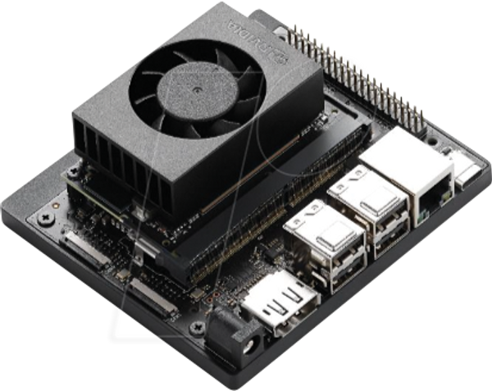
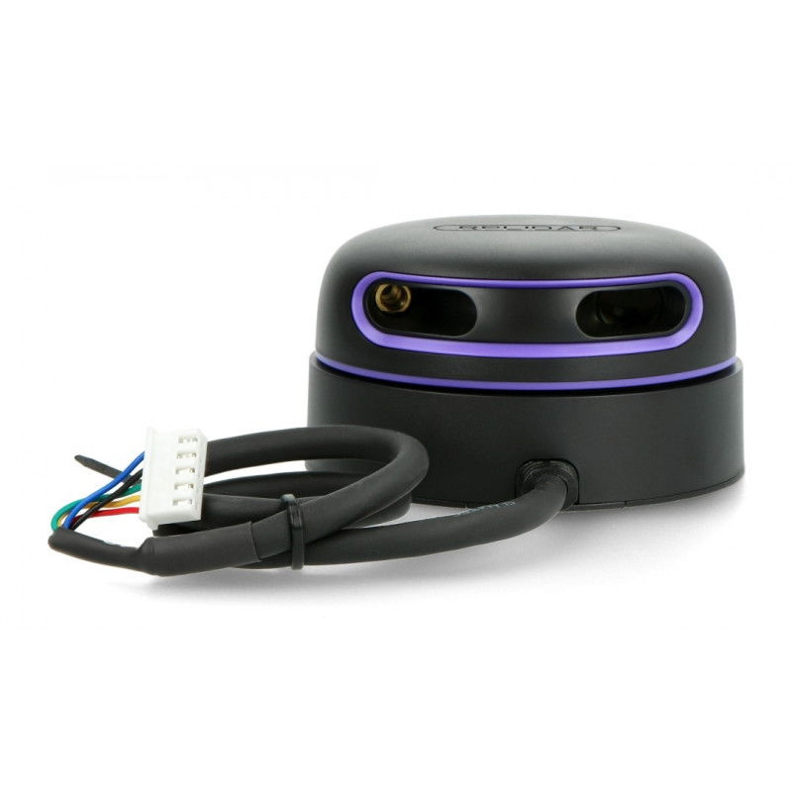
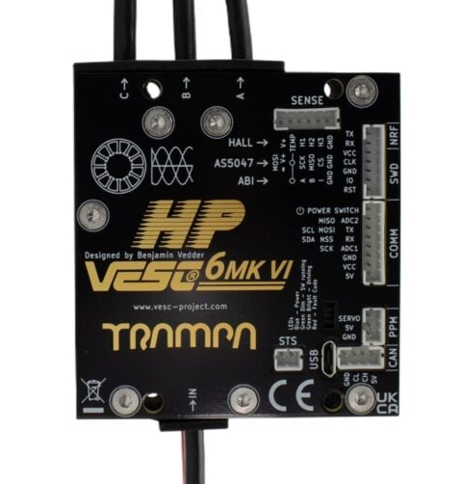

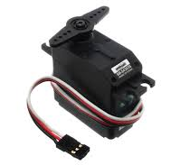
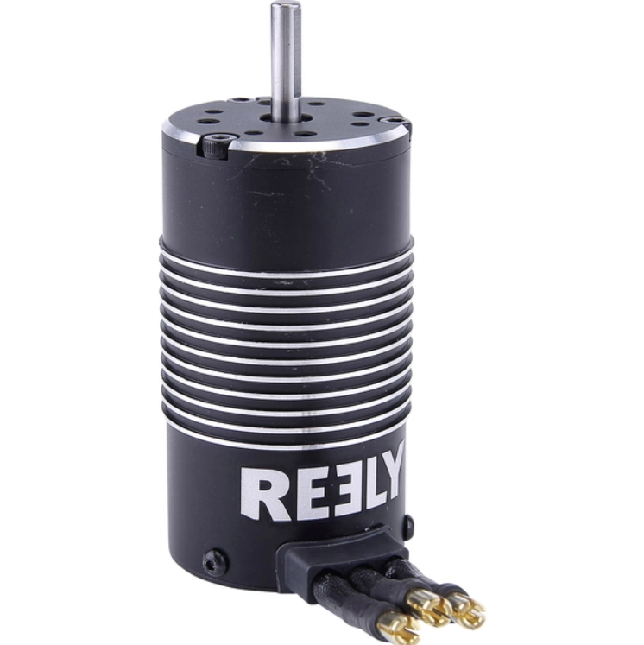
DCDC 5V
DC 24V
DC 5V
Wifi Router
USB
DC 5V
Ethernet
optional DC 5V
LiPo
DCDC 12V
Nvidia Jetson Orin
RPLidar A3M1
DC 24V
DC 12V
USB-UART
(Lidardaten)
DC 24V
USB-UART
(Motor und Servo)
Balancing Stecker
(Spannungsanzeige/
Unterspannungsschutz)
VESC 6
DC 24V
LiPo Checker
PWM-Output
3 Motorphasen
Servo Motor
BLDC-Motor

